Slide 1


«Хоккей с шайбой – спортивная игра,
история возникновения и первоначальное зарождение. Возникновение и эволюция Правила игры по хоккею с шайбой»

Slide 2


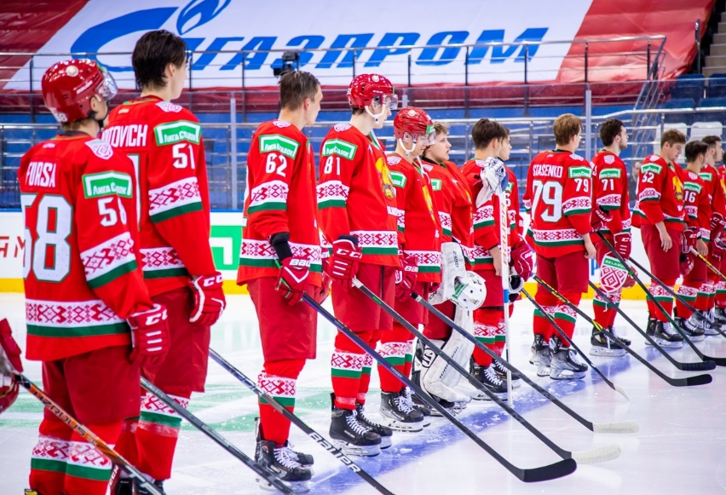
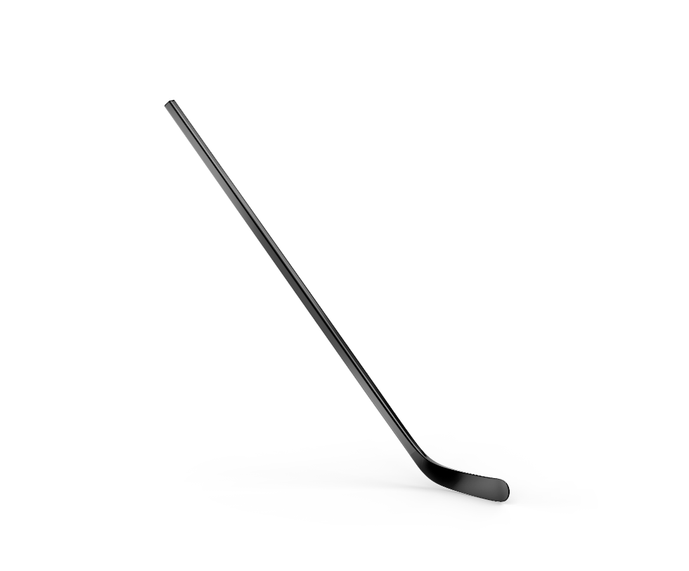

«Хоккей с шайбой»
Хоккей с шайбой — спортивная игра, подвид хоккея, заключающаяся в противоборстве двух команд, которые, передавая шайбу клюшками, стремятся забросить её наибольшее количество раз в ворота соперника и не пропустить в свои.
Побеждает команда, забросившая наибольшее количество шайб в ворота соперника.
В заявку на игру команда выставляет 22 хоккеиста:
2 вратаря
20 полевых игроков

Slide 3
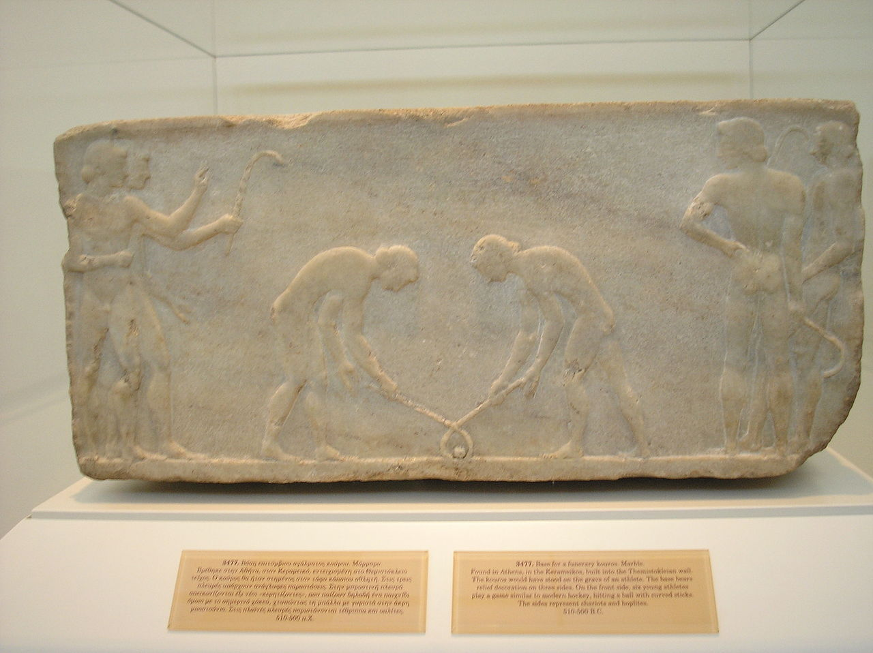
«История развития хоккея»
Упоминания в истории Древнего мира:
В Египте обнаружена 4000-летняя резная работа, которая изображает команды с палками и снарядом
Хёрлинг в Ирландии датируется до 1272 года до н. э.
Примерно 600 года до н. э. датируется древнегреческое изображение игры

Slide 4
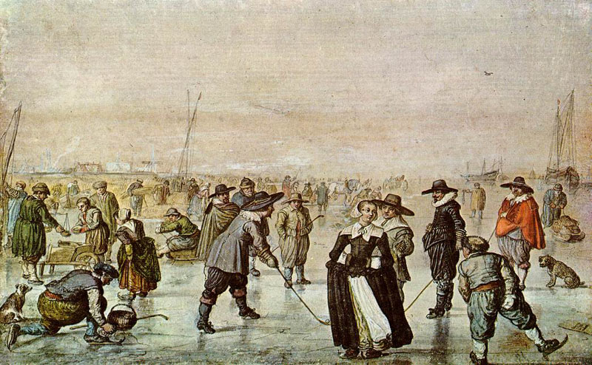
«История развития хоккея»
Упоминания в истории Средневековья:
Описание хоккея на траве приводится в итальянской рукописи 1330 г. Двумя столетиями позже в Голландии появился хоккей на льду. Это подтверждают картины художников XVII в. В частности, картина Ромейка Хуге «Портрет игрока в хоккей»

Slide 5
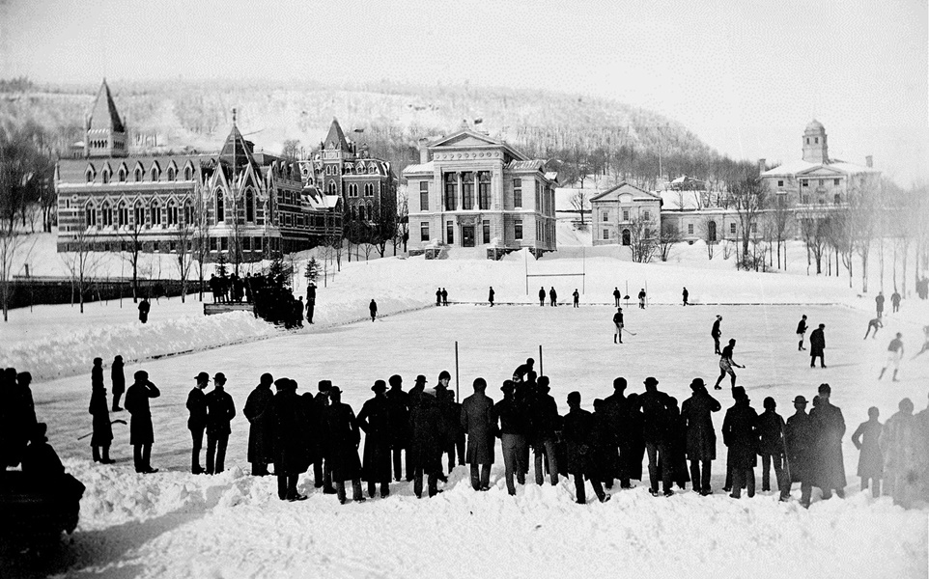
«История развития хоккея»
В 1879—1880 гг. студентами Монреальского университета впервые были сформулированы правила игры.
Хоккейный матч между студенческими командами университета Макгилла в Монреале

Slide 6
«История развития хоккея»
В 1886 г. Ф. Смитом изданы официальные правила игры. И в этом же году в канадском городе Кингстоне был сыгран первый официальный матч между командами военного колледжа Кингстона и Монреальского университета.
В 1899 году в Монреале был построен первый в мире крытый стадион для игры в хоккей с искусственной ледовой площадкой, рассчитанный на небывалое число зрителей — 10 000 человек.
В 1890 г. создается хоккейная ассоциация Канады, объединившая клубы, культивирующие хоккей.
В 1890 году в провинции Онтарио прошёл чемпионат для четырёх команд.

Slide 7
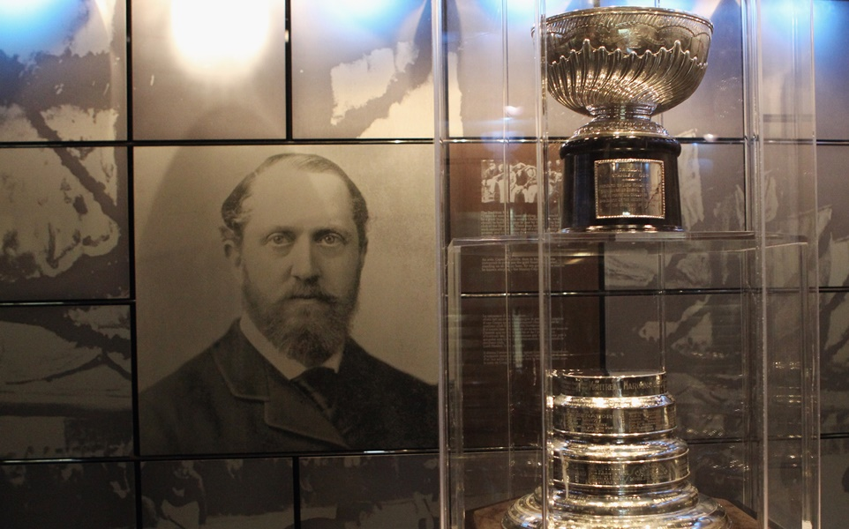
«История развития хоккея»
В 1893 г. губернатор Канады лорд Стэнли Престон учреждает кубок Стэнли, т. е. приз победителю первенства Канады по хок­кею. Первоначально в его розыгрыше участвовали все команды. Позже произошло разделение хоккеистов на профессионалов и любителей. Кубок Стэнли стал разыгрываться только среди про­фессионалов.

Slide 8
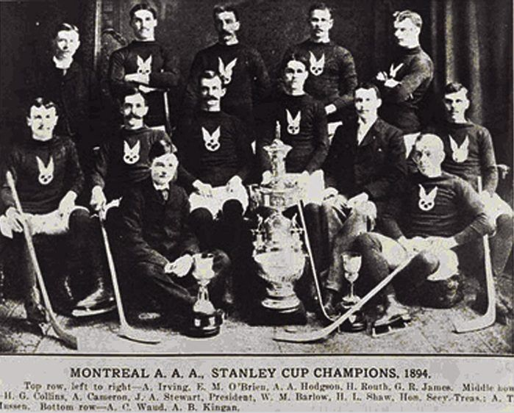
«История развития хоккея»
Команда Монреаля обладатель Кубка Стэнли 1894 года

Slide 9
«История развития хоккея»
В начале 1900-х произошли очередные изменения в хоккейных правилах, после которых хоккей стал похож на современный:
Сетка на воротах
Пластмассовый свисток у судьи
Вбрасывание шайбы
Количество полевых игроков уменьшилось с девяти до семи
Установлен стандартный размер площадки — 56 x 26 м
Смена игроков во время игры
В 1914 г. была создана Канадская хоккейная ассоциация и окончательно узаконено деление на любителей и профессионалов, а в 1917 г. — Национальная хоккейная лига (НХЛ) в составе пяти канадских профессиональных клубов.

Slide 10
«История развития хоккея»
В конце XIX — начале XX в. хоккей начал распространяться и в Европе. Датой учреждения хоккея с шайбой считается 1898 г. в Швеции. Несколько позже его импортировали и в другие страны: Францию, Бельгию, Швейцарию и др.
В мае 1908 г. в Париже состоялся конгресс представителей хоккейных союзов Англии, Швейцарии, Франции и Бельгии, на котором была создана Международная лига хоккея на льду (ЛИГХ).
Первый чемпионат Европы был разыгран в Швейцарии в 1910 г. Чемпионом континента стала сборная команда Англии.
В 1911 году ИИХФ официально утвердила канадские правила игры в хоккей.В 1920 году состоялся первый чемпионат мира.
В 1920 году состоялся первый чемпионат мира.

Slide 11
«История развития хоккея»
В 1920 г. хоккей с шайбой был включен в программу летних Олимпийских игр, которые проводились в Антверпене. Первым олимпийским чемпионом стала команда Канады. С 1924 г. хоккей с шайбой постоянно входит в программу зимних Олимпийских игр.
Начиная с 1924 г. регулярно проводится первенство мира. Пер-вое первенство мира и первый олимпийский турнир во Франции выиграли канадцы, забившие в ворота своих соперников десятки шайб (Чехословакии — 30:0; Швейцарии — 31:0; Швеции — 19:2; США — 11:6)
В 1929 году вратарь Клинт Бенедикт из «Монреаль Мэрунз» впервые надел маску.
В 1934 году узаконили штрафной бросок — буллит.
В 1945 году за воротами установили разноцветные фонари для более точного учёта заброшенных шайб («красный» означает гол, «зелёный» — взятие ворот не зафиксировано).

Slide 12
«История развития хоккея»
В 1945 году было введено тройное судейство: главный судья и два линейных судьи.
В 1946 году была узаконена система судейских жестов при конкретных нарушениях правил.
В 1969 году разрешили применять силовые приемы по всей длине площадке.
В 1998 отмена «красной линии» в Европе.
В 2005 отмена «красной линии» в НХЛ.

Slide 13
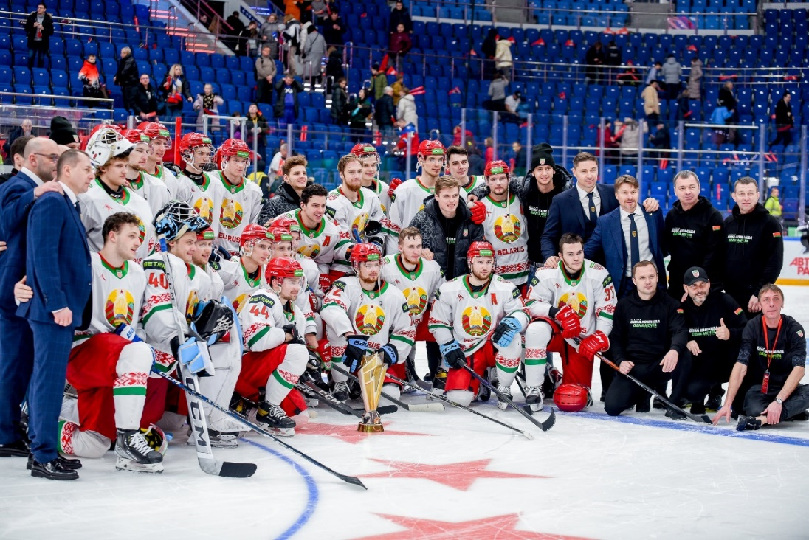
«История развития хоккея в РБ»
Хоккей начал развиваться в Беларуси в конце 40-х годов прошлого века.
Федерация хоккея Республики Беларусь основана 6 марта 1992 года. Через два месяца стала членом ИИХФ.
С сезона 1992/93 проводится национальный чемпионат Беларуси. Клубы страны долгое время составляли базу Восточно-Европейской Хоккейной Лиги, в которой выступали также представители Украины, России и Прибалтики.

Slide 14
«История развития хоккея в РБ»
Белорусская сборная участвовала в трех Олимпиадах (1998, 2002, 2010). Лучшее достижение — 4-е место в 2002 году в Солт-Лейк-Сити.
С 2004 года проводится Открытый (международный) чемпионат Беларуси, в котором помимо белорусских клубов регулярно принимали участие команды из Латвии и Украины.
С сезона 2015/2016 годов турнир официально назывался «Открытый чемпионат Республики Беларусь по хоккею с шайбой».

Slide 15
«История развития хоккея в РБ»
Минск принимал Чемпионат мира по хоккею 2014 года.
В мае 2017 года на ежегодном годовом конгрессе в Кельне в напряженной борьбе Федерация хоккея Беларуси и Федерация хоккея Латвии отвоевали у Финляндии право совместного проведения чемпионата мира по хоккею в 2021 году.
8 октября 2021 года был назван новый глава ФХБ – им стал олимпийский чемпион Александр Богданович.
В мае 2022 года было объявлено о сотрудничестве с ФХР. Оно включает в себя взаимодействие по множеству направлений. Взрослые и молодежные сборные Беларуси и России встречаются друг с другом в международных матчах по ходу сезона, также проходят турниры с участием клубных команд из обеих стран.
С сезона 2022/2023 белорусская команда вновь представлена в Молодежной хоккейной лиге – «Динамо-Шинник».

Slide 16
«История развития хоккея в РБ»
В 2022 году ФХБ сделала очень многое для развития женского хоккея в Беларуси. В марте Федерация хоккея Беларуси совместно с ТРК TRINITI (Гродно) провели уникальную встречу для наших широт. Всемирный женский хоккейный матч – Global Girls Game.
Сборная Беларуси удачно съездила на Кубок Первого канала. В турнире в формате «3 на 3» белорусы одержали победу, оставив без трофея сборные Казахстана, России и Китая. В классическом турнире сборной Беларуси тоже не было равных. Впервые за 11 лет мы победили Россию (5:4 Б), а до этого сборную Казахстана (4:1).

Slide 17
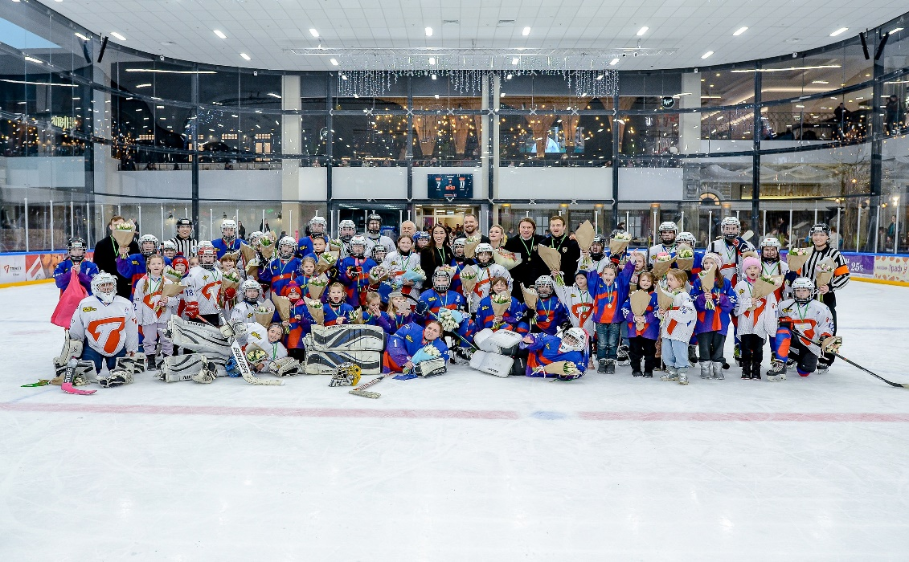
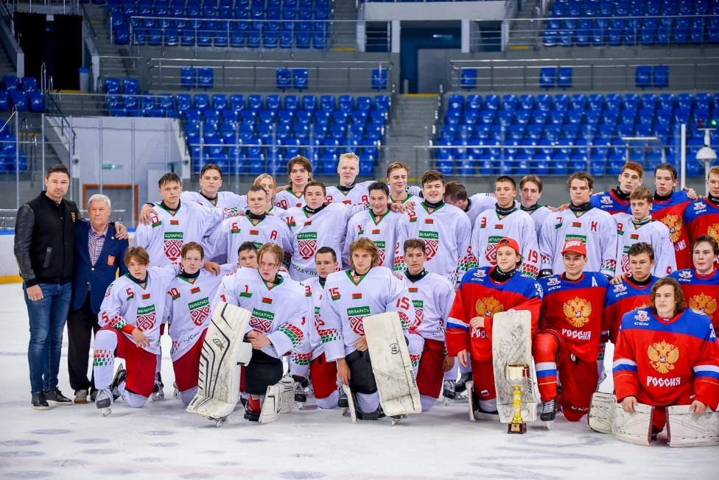
«История развития хоккея в РБ»
Институт сборных РБ по хоккею включает:
Национальную сборную
Молодежную сборную U20
Юниорскую сборную U18
Юниорскую сборную U17
Женский хоккей

Slide 18
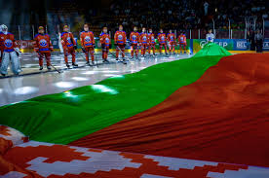
«История развития хоккея в РБ»
Открытый Чемпионат Республики Беларусь — система турниров для команд по хоккею с шайбой, проводимых ФХБ.
В структуру Чемпионата входит:
Экстралига
Высшая лига

Slide 19

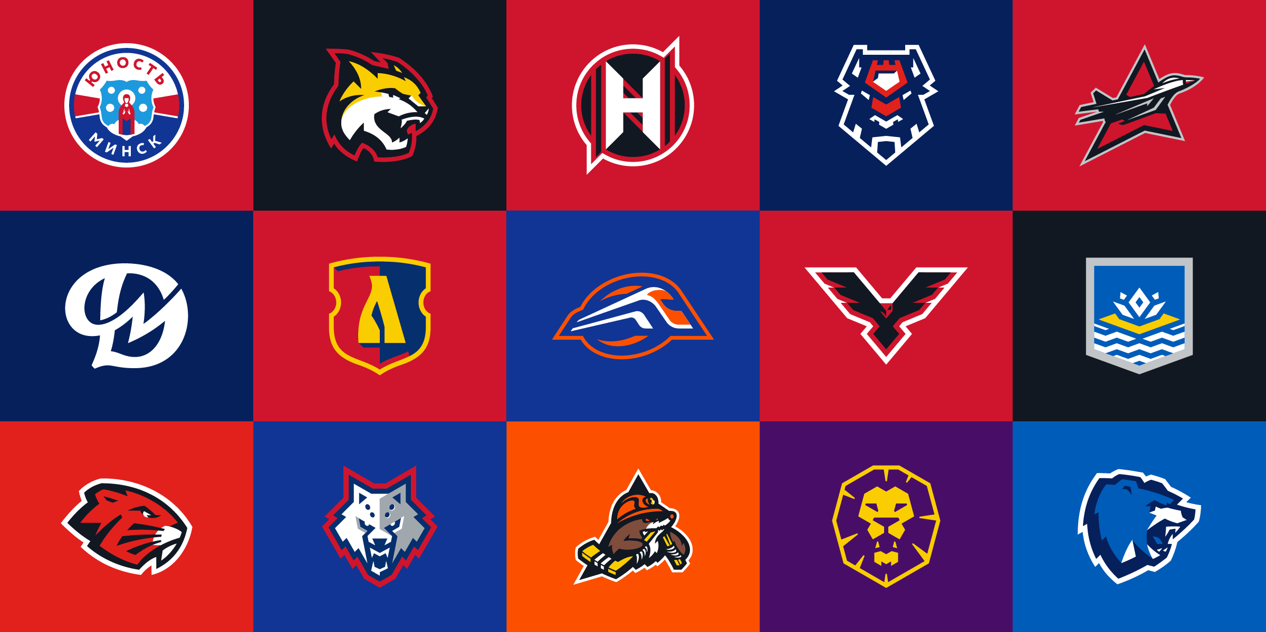

«История развития хоккея в РБ»
ЭКСТРАЛИГА
В сезоне-2024/25 в Экстралиге участвует 14 команд.

Slide 20

«История развития хоккея в РБ»
ВЫСШАЯ ЛИГА
В сезоне-2024/25 в Высшей лиги участвует 14 команд.

Slide 21
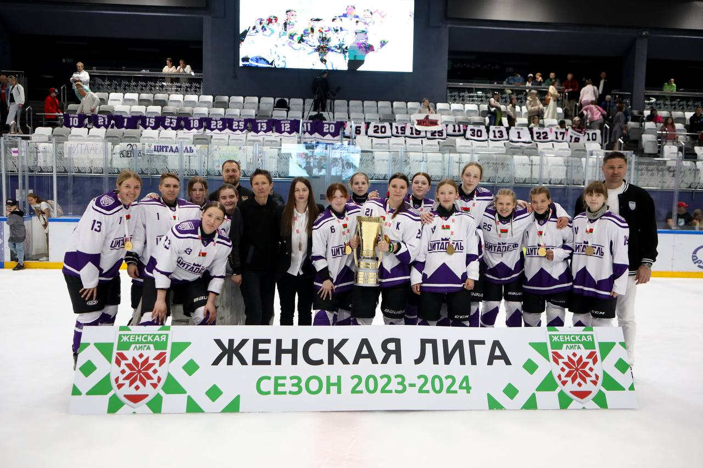
«История развития хоккея в РБ»
ЖЕНСКАЯ ЛИГА
Впервые в истории белорусского хоккея была учреждена женская лига.
Для участия в лиге было создано три команды, сформированные по географическому принципу

Slide 22
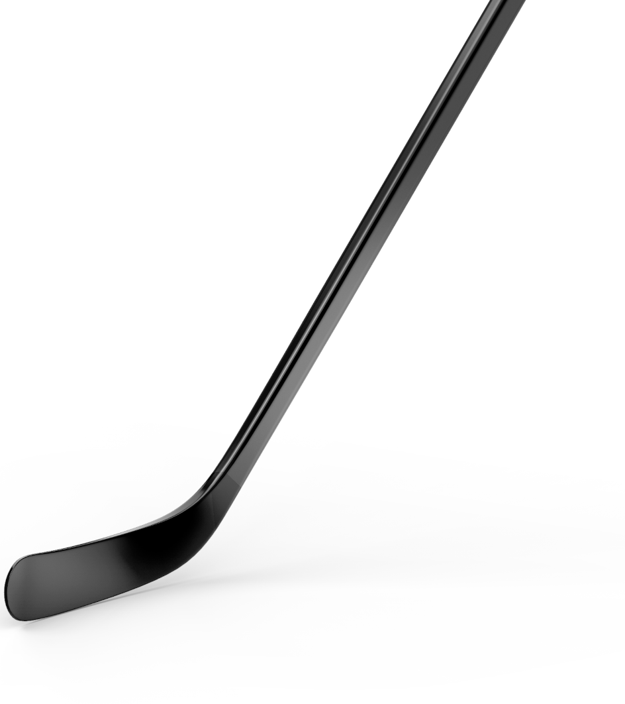

СПАСИБО ЗА ВНИМАНИЕ!

